Slide 1
Педагогическая мастерская для педагогов « Новые символы России»
Подготовила : педагог высшей квалификационной категории
Уварова В.Д.

Slide 2
« Только тот, кто любит, ценит и уважает накопленное и сохраненное предшествующим поколением, может любить Родину, узнать ее, стать подлинным патриотом».
С. Михалков

Slide 3
Цель: актуализация среди педагогов проблемы нравственно-патриотического воспитания через использование интерактивных приемов в работе с дошкольниками.

Slide 4
«Символы России»

Slide 5
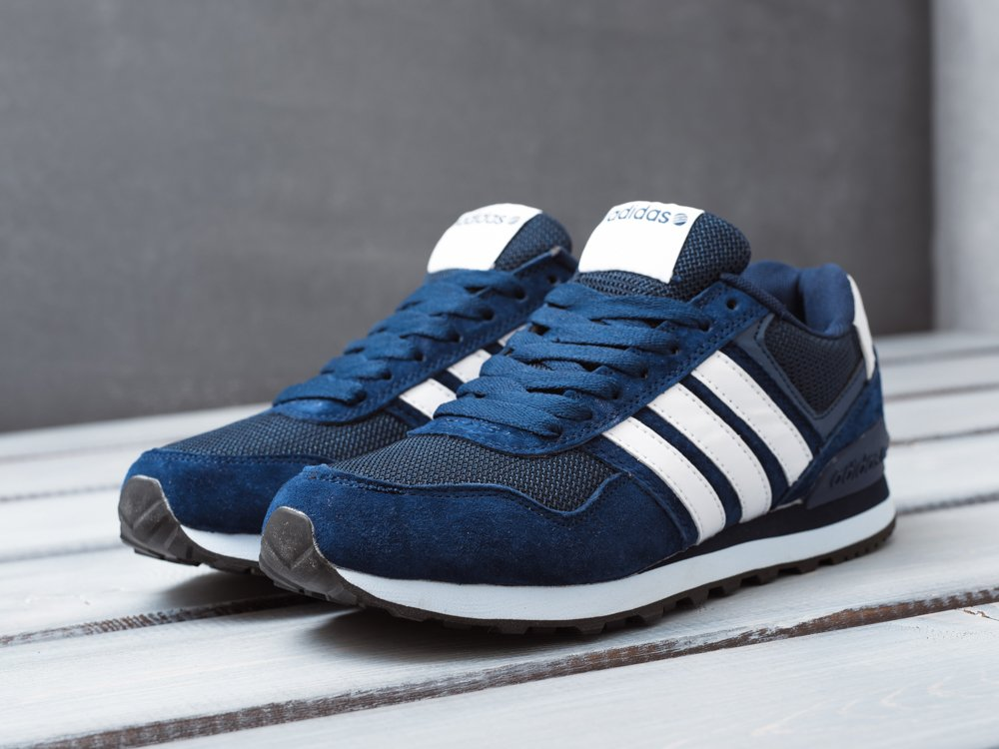
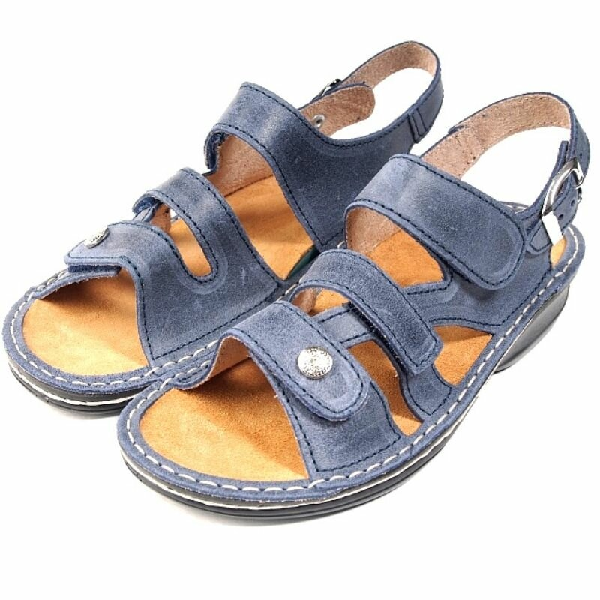

Slide 6
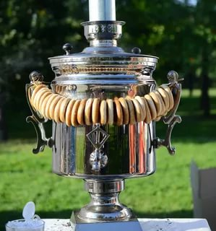
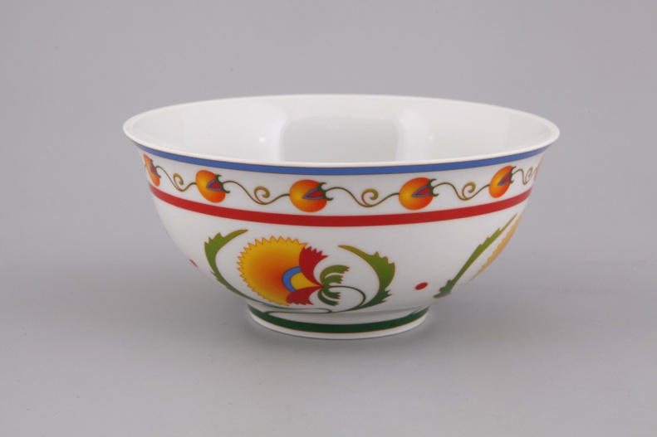

Slide 7
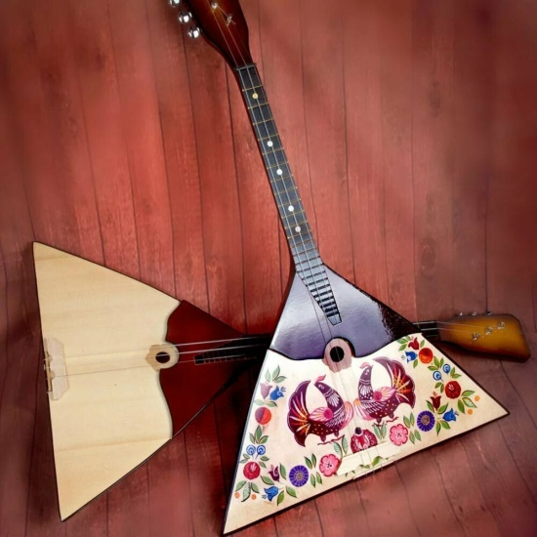
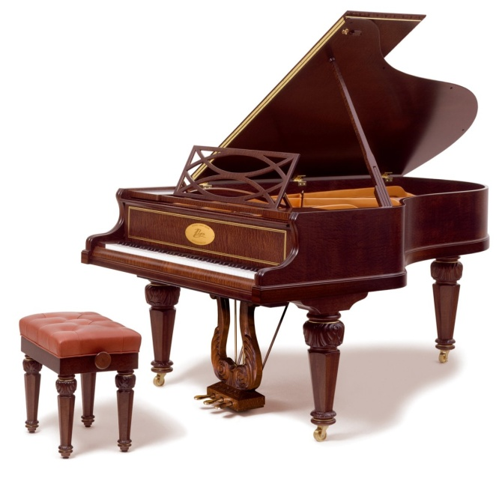
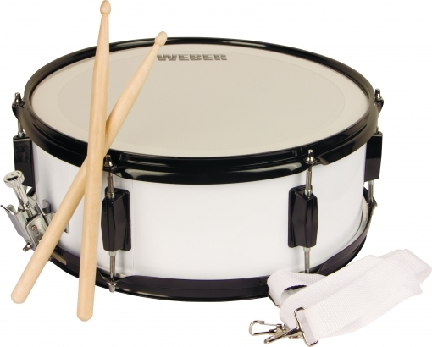

Slide 8
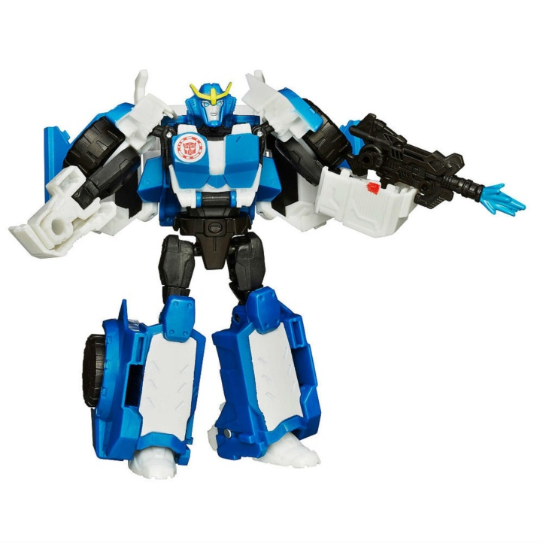
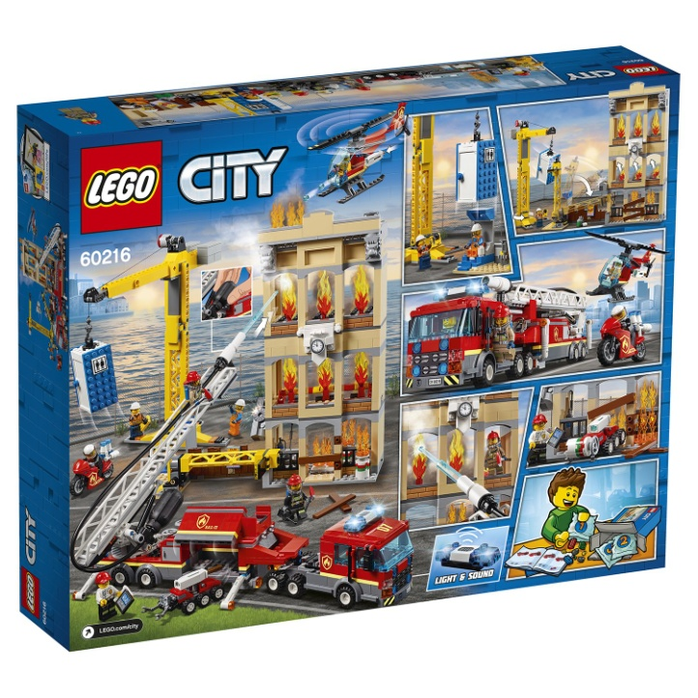

Slide 9
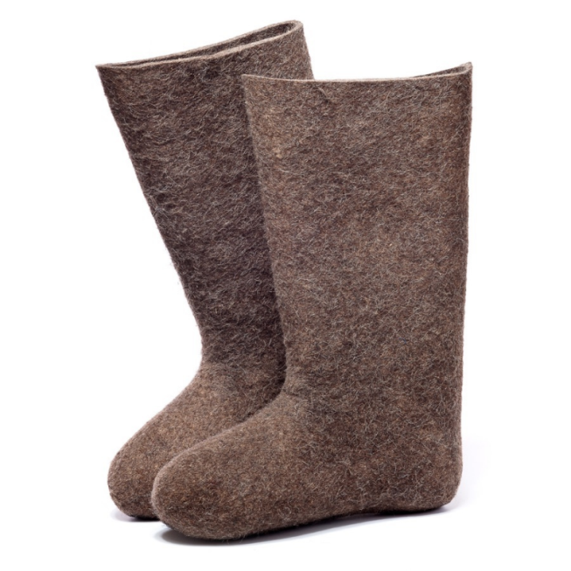
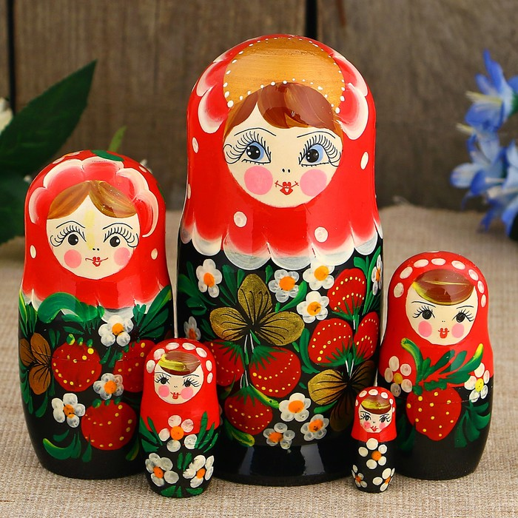

Slide 10
«Исторические события»

Slide 11
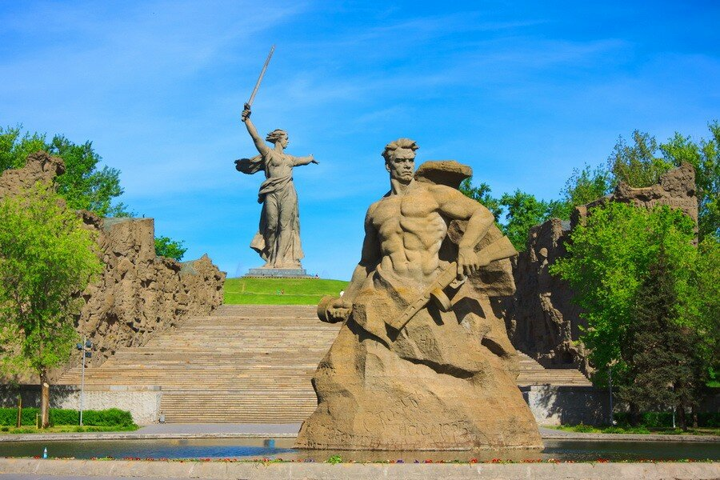
Битва за Сталинград «Мамаев Курган»

Slide 12
Блокада Сталинграда (Пискаревское кладбище)

Slide 13
Мемориальный комплекс «Курская дуга»

Slide 14
Битва за Севастополь

Slide 15
«Знаменитые люди»

Slide 16
Владимир Владимирович Путин

Slide 17
Михаил Васильевич Ломоносов

Slide 18
Юрий Алексеевич Гагарин

Slide 19
Дмитрий Иванович Менделеев

Slide 20
Петр Ильич Чайковский

Slide 21
Александр Сергеевич Пушкин

Slide 22
Александр Исаевич Солженицын

Slide 23
История
Ставропольского края
«Чудеса Ставрополя»

Slide 24
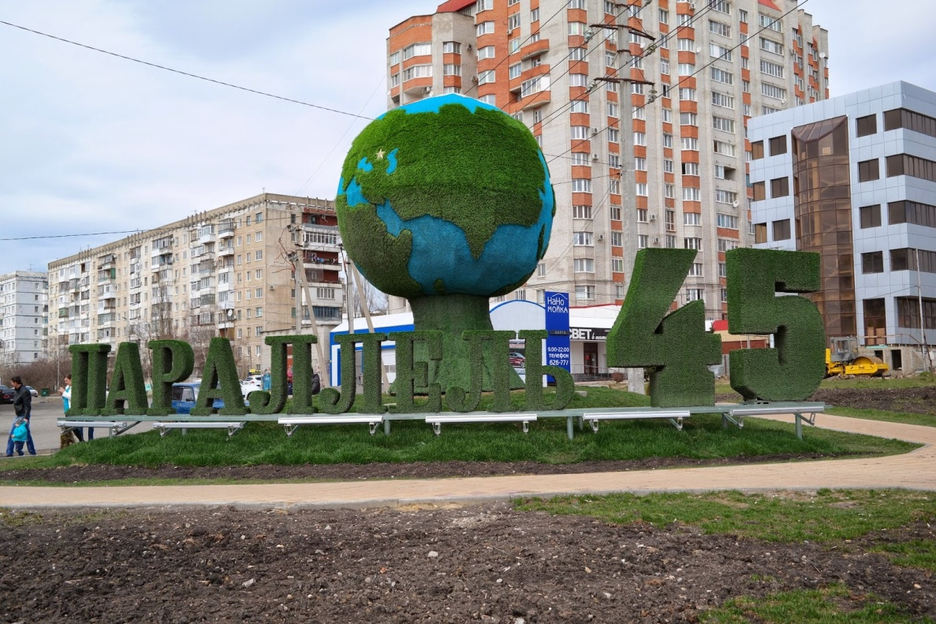
Улица 45 параллель

Slide 25
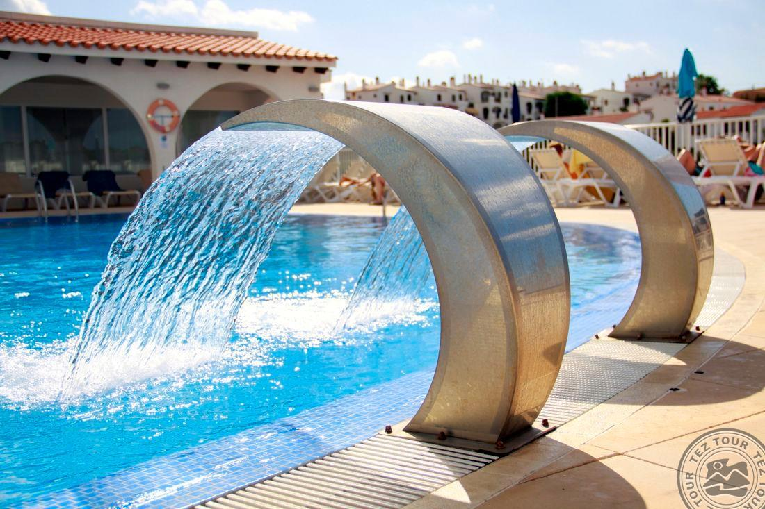
Горячие источники село Казьминское

Slide 26
Казанский собор - Собор Иконы Божией Матери Казанская

Slide 27
Ставропольский памятник "Ангел Хранитель Града Креста"

Slide 28
Триумфальная арка «Тифлисские ворота»

Slide 29
«Знаменитые люди Ставрополя»

Slide 30
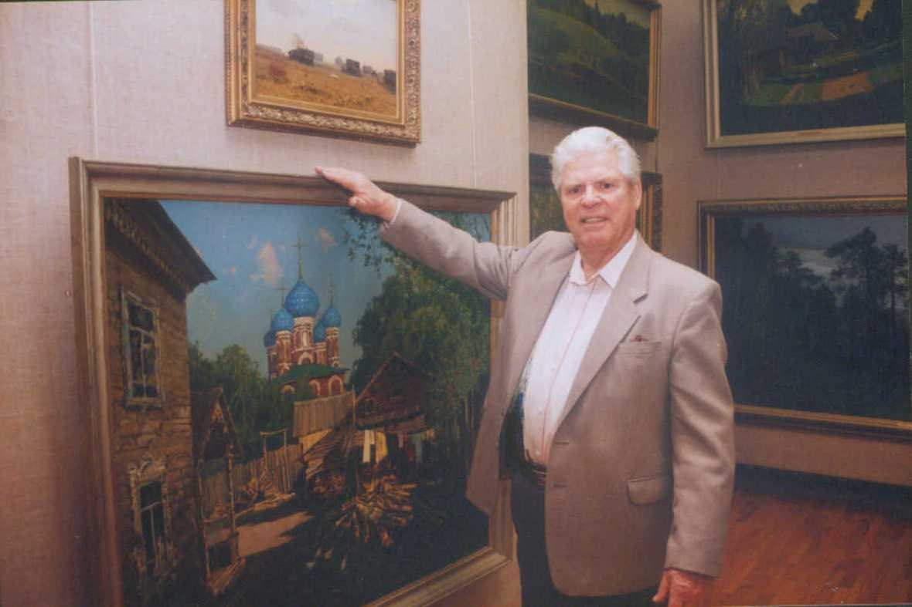
Художник Павел Моисеевич Гречишкин

Slide 31
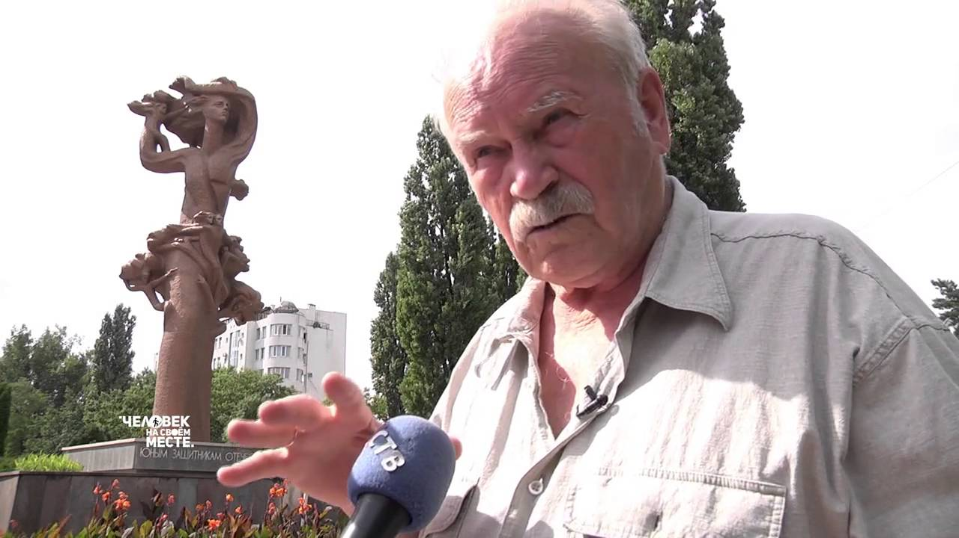
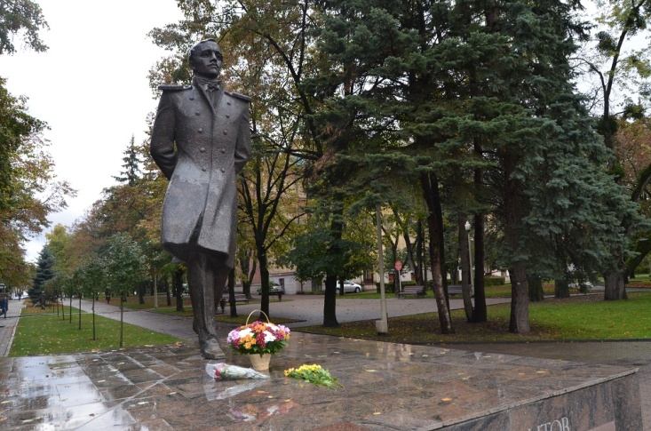
Скульптор Санжаров Николай Фёдорович

Slide 32
Поэтесса Татьяна Алексеевна Гонтарь

Slide 33
«Красная книга Ставрополя»

Slide 34
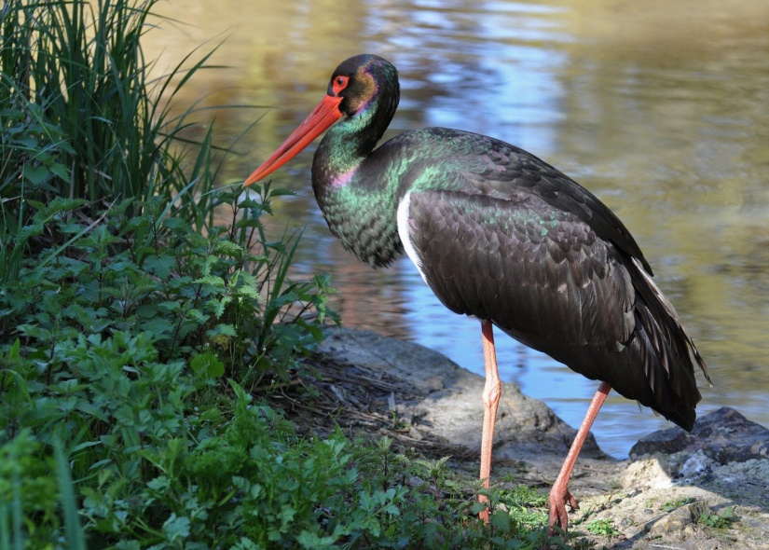
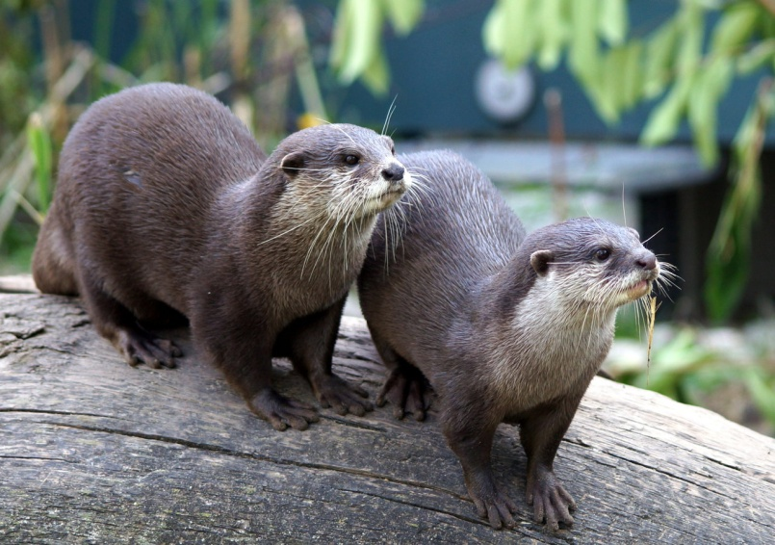
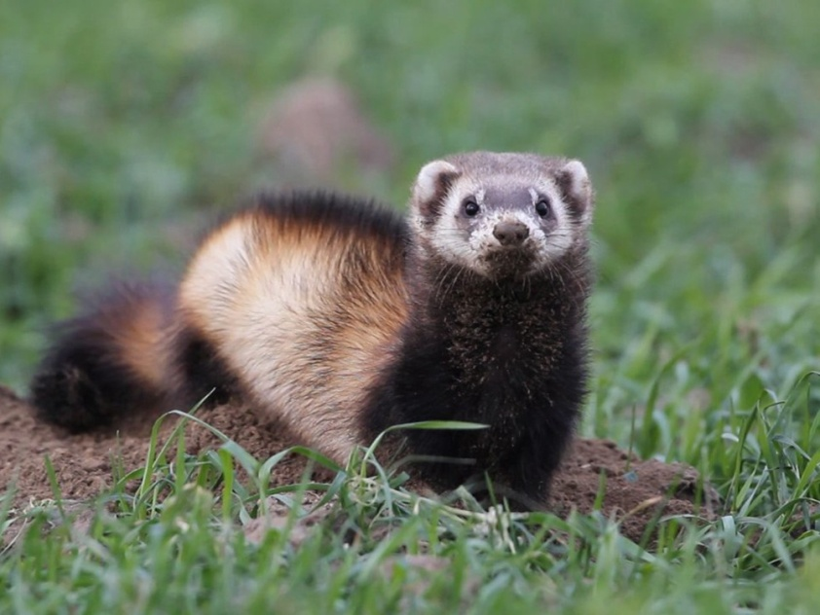
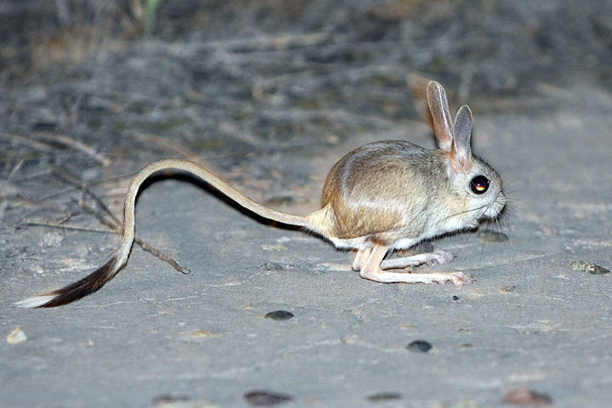

Slide 35
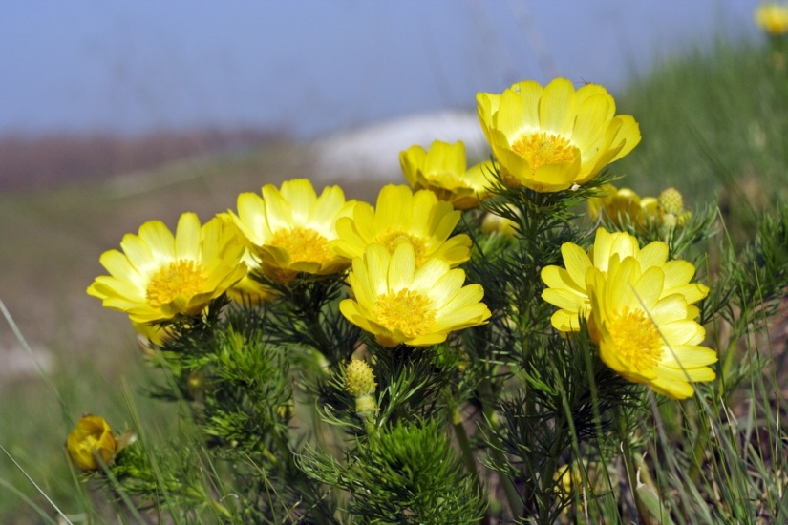
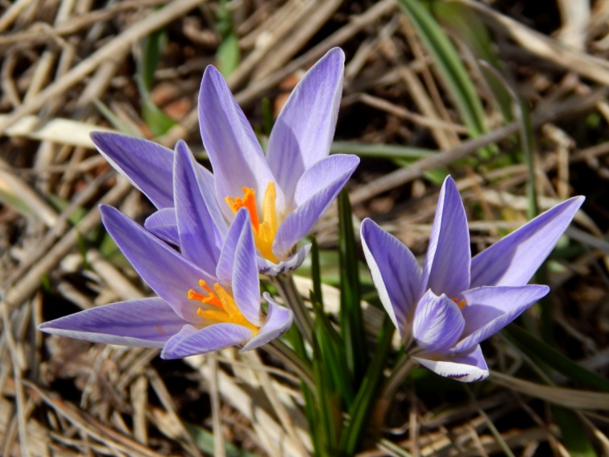
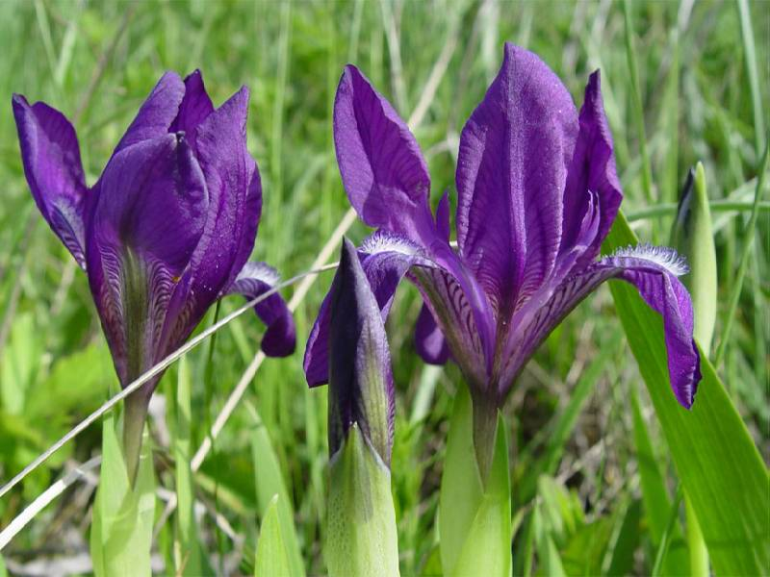
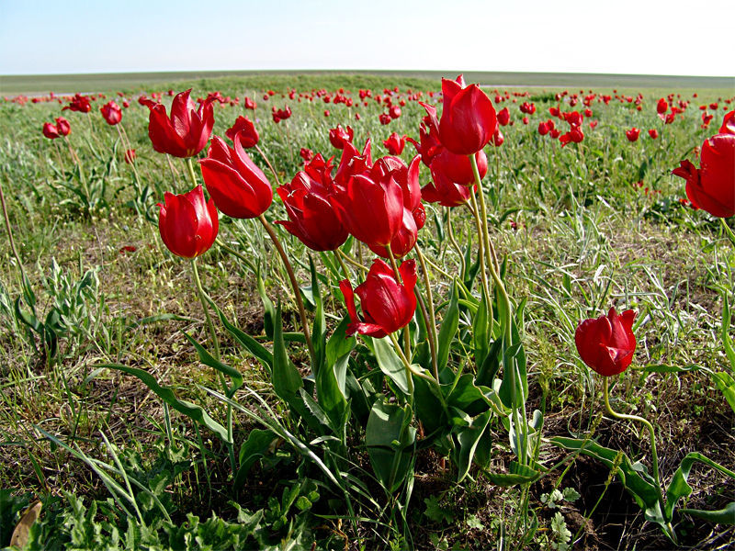

Slide 36
«Достопримечательности
города Михайловска»

Slide 37
Адмиральский парк

Slide 38
Собор Архистратига Михаила

Slide 39
Мемориальный комплекс «Огонь Вечной Славы»

Slide 40
Спасибо за внимание.

